Slide 1
视 图
第五章 投影与视图
第2课时
WWW.PPT818.COM

Slide 2
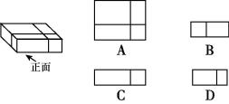
知识点1 识别棱柱的三视图
1.今年“父亲节”佳佳给父亲送了一个礼盒,该礼盒的主视图是( C )
2.如图,该几何体的俯视图是( A )

Slide 3
知识点2 简单组合体的三视图
3.( 扬州中考 )如图所示的几何体的主视图是( B )
4.( 新疆中考 )如图是由三个相同的小正方体组成的几何体,则该几何体的左视图是( C )

Slide 4
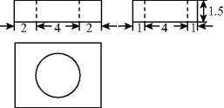
知识点3 由三视图计算原几何体的表面积或体积
5.一个几何体的三视图如图所示.求该几何体的表面积.
解:2+4+2=8,
1+4+1=6,
( 8×6+8×1.5+6×1.5 )×2-π×( 4÷2 )²×2+π×4×1.5=( 48+12+9 )×2-π×4×2+6π=138-2π.
故该几何体的表面积是138-2π.

Slide 5
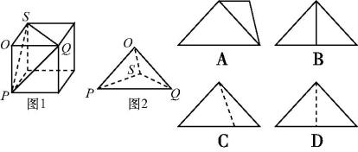
6.把图1中的正方体的一角切下后摆在图2所示的位置,则图2中的几何体的主视图为( D )

Slide 6
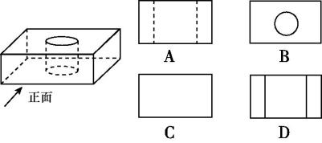
7.( 抚顺中考 )如图,在长方体中挖去一个圆柱体后,得到的几何体的左视图为( A )

Slide 7
8.( 温州中考 )移动台阶如图所示,它的主视图是( B )

Slide 8
9.( 安徽中考 )如图,一个放置在水平实验台上的锥形瓶,它的俯视图为( B )

Slide 9
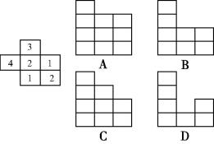
10.如图,表示从上面看一个由相同小立方块搭成的几何体得到的平面图形,小正方形中的数字表示该位置上小立方块的个数,则从正面看该几何体得到的平面图形为( C )

Slide 10
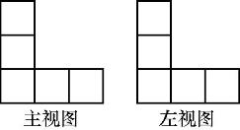
11.( 荆门中考 )某几何体由若干个大小相同的小正方体搭成,其主视图与左视图如图所示,则搭成这个几何体的小正方体至少有( B )
A.4个 B.5个
C.6个 D.7个

Slide 11
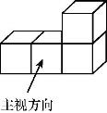
12.如图,在四个小正方体搭成的几何体中,每个小正方体的棱长都是1,则该几何体的三视图的面积之和是 9 .

Slide 12
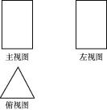
13.下图为一几何体的三视图.
( 1 )写出这个几何体的名称;
( 2 )若主视图的长为10 cm,俯视图中三角形的边长为4 cm,求这个几何体的侧面积.
解:( 1 )这个几何体是三棱柱.
( 2 )三棱柱的侧面展开图形是长方形,长方形的长是等边三角形的周长,即C=4×3=12 cm,
根据题意可知主视图的长方形的长是三棱柱的高,所以三棱柱侧面展开图形的面积为S=12×10=120 cm².
答:这个几何体的侧面积为120 cm².

Slide 13
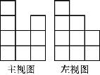
14.( 江西中考 )如图,正三棱柱的底面周长为9,剪去一个底面周长为3的正三棱柱,所得几何体的俯视图的周长是 8 .
15.( 青岛中考 )一个由16个完全相同的小立方块搭成的几何体,其最下面一层摆放了9个小立方块,它的主视图和左视图如图所示,那么这个几何体的搭法共有 10 种.

Slide 14
16.如图,是由一些大小相同的小正方体组合成的简单几何体.
( 1 )请在方格中分别画出它的三个视图;
( 2 )如果在这个几何体上再添加一些正方体,并保持主视图和左视图不变,最多可以再添加 3 块小正方体.
解:( 1 )图略.

